Slide 1
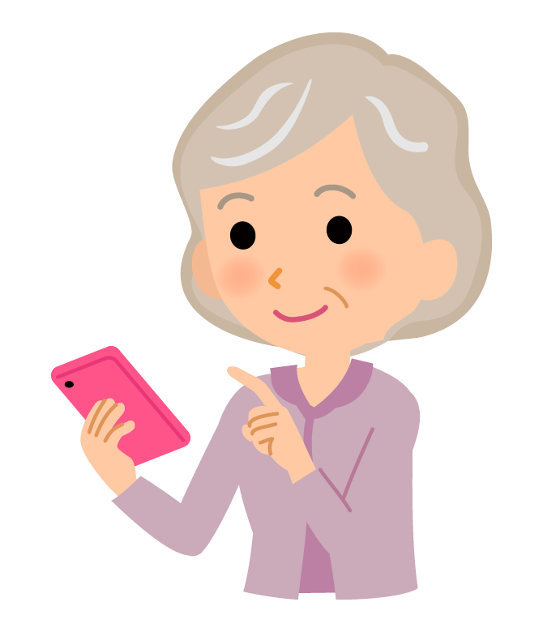
スマホ・パソコン教室 11月度
スマホ・パソコン教室 11月度
２０２４年 11月20日（水）

Slide 2
公式ライン ICT教室 を始めました。

Slide 3
学園南地区社会福祉協議会 学園南ICT部会
パソコン教室 毎月第３水曜 at集会室
★まず、今月の資料をICT教室サイトからダウンロードしよう！
1部（13:30～14:30)
Windows/スマホ操作について
スマホのみの方は
ここまでです。
２部（14:30～14:45)
ワンポイントレッスン
最新トピックス紹介
休憩（14:45～15:00)
３部（15:00～15:15)
Ofiiceについて
３部つづき（15:15～16:00)
課題演習

Slide 4
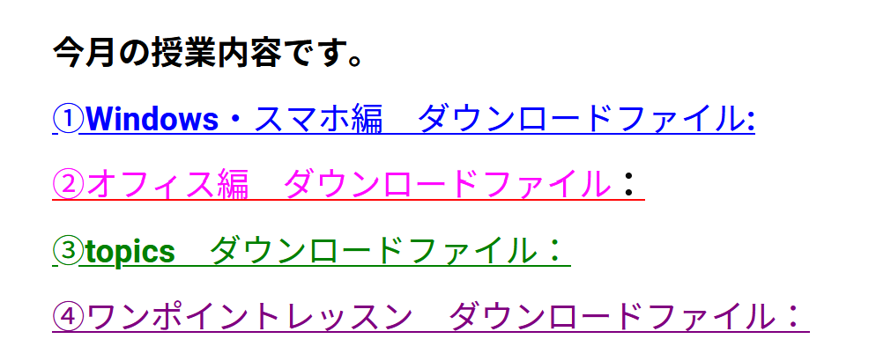
Windows編 本日の作業の前に
①今月のフォルダを作成してますか？
例えば、
デスクトップ - ICT教室 - ２０２４年度 - ●月
フォルダの配置は各自の自由ですので、好きなように配置ください
②ICT教室のサイトから、４ファイルをダウンロードしていますか？
③事前にメール送付した添付ファイルを今月のフォルダに
保存していますか？

Slide 5
スマホ・Windows編 本日の作業
ゴール：
・11月は「メール復習」の月です
メールについて、いろいろやってみましょう
メールの種類
１．携帯（キャリア）メール → 携帯を買ったときにもらう
例） xxxx@docomo.ne,jp xxxx@au.ne.jp
2．PCメール → 光回線などの契約時にもらう
例） xxxx@ocn.ne,jp xxxx@au.ne.jp
3．webメール → スマホを買ったときにもらう
例） xxxx@gmail.com xxxx@@icloud.com

Slide 6
ワンポイント レッスン
め
 |  | パソコン | スマホ
携帯（キャリア）メール @docomo.ne.jp @ezweb.ne.jp @softbank.ne.jpなど | DOCOMO,AU,Softbankなど携帯会社のメール | x | o
PC(POP)メール @kcn.ne.jp @ocn.ne.jp @outlook.ne.jp など | 通信事業者（KCN、OCN、Niftyなどのメール） | o | x
WEBメール @gmail.com @yahoo.co.jpなど | @gmail, @icloudなど | o | o
SNS (ソーシャルネットワークサービス） | Lineなどが 有名 | o | o
メール
復習

Slide 7
SNSでの「メール」
最近はSNSでのやり取りが中心
いままでのメールはだんだん使われなく。。。
SNSでも、メールと同じことができる
チャット
メッセージ
若者はこれが中心

Slide 8
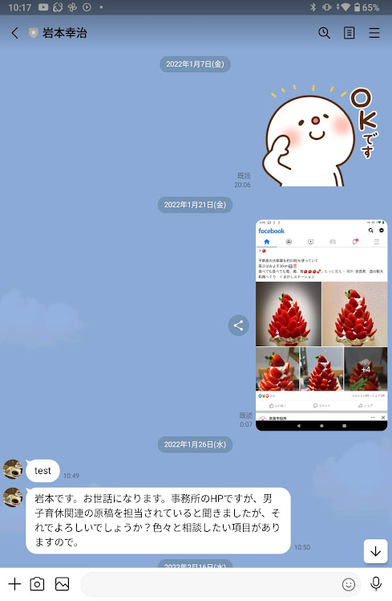
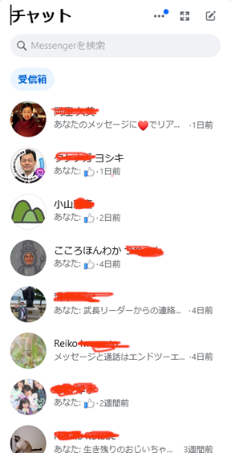
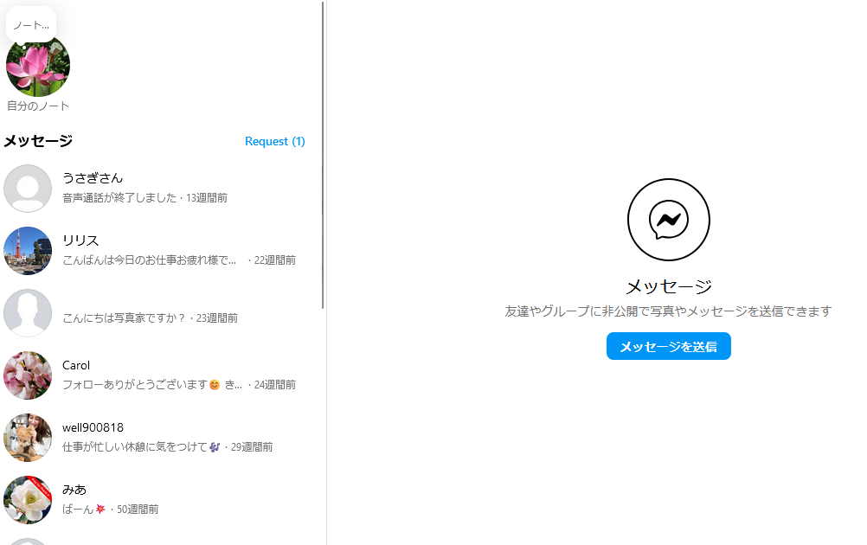
SNSでの「メール」
チャット
メッセージ
同じ意味
Facebook
メッセンジャー
ラインのトーク
Instagram
メッセージ

Slide 9
ラインもろもろ
質問コーナー

Slide 10
今日はここまで

